Slide 1




Atelier sur la Géo-activation du Système d'Information Sanitaire (SIS) et l'Utilisation des Systèmes d’Information Géographique (SIG) en Afrique Francophone
Séance 5 - Niveau actuel de géo-activation dans les pays participants (résultats de l'enquête préalable à l'atelier)
6 novembre 2023
Saly, Sénégal

Slide 2
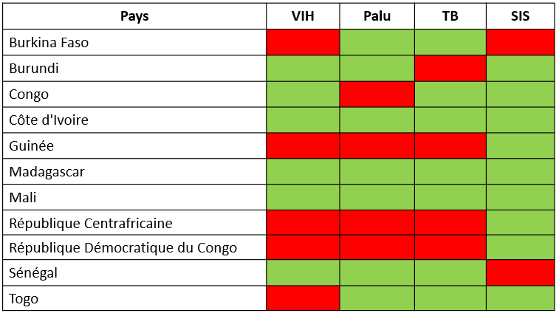
Enquête sur le niveau de géo-activation du SIS
Nombre de réponses prisent en compte ici: 29 pour les programmes ciblés (VIH, paludisme, tuberculose, système d’information sanitaire)
Programmes inclus par pays
Résultats préliminaires et souvent très certainement incomplets dans beaucoup de cas

Slide 3
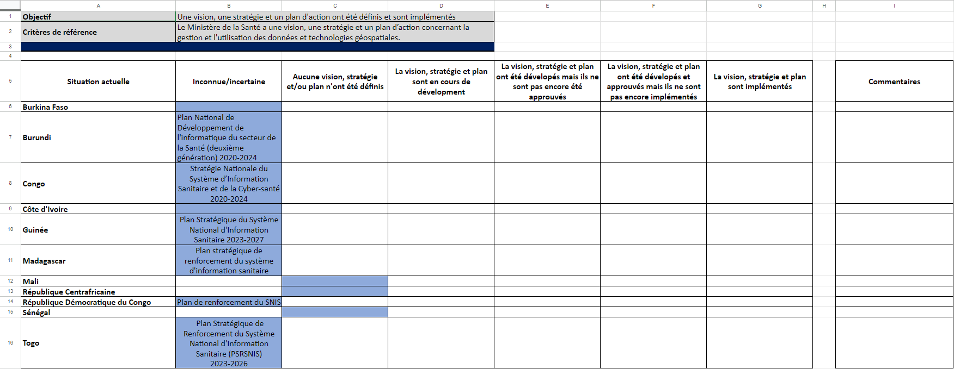
Niveau actuel de géo-activation dans les pays participants
Les réponses au questionnaire sur le niveau actuel de géo-activation du SIS dans les pays ont été analysées afin de commencer à identifier où le pays se trouve actuellement pour les 9 éléments du cadre de géo-activation du SIS en se basant sur les critères de références établis dans la boîte à outils de géo-activation du SIS (Annexe 1)
Préliminaire !

Slide 4
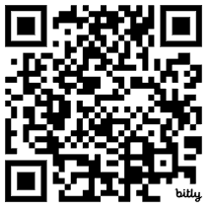
Niveau actuel de géo-activation dans les pays participants
Nous allons passer au travers des résultats de l’analyse pour chaque élément du cadre de géo-activation
Feuille de calcul Google
La situation reportée pour chaque pays est censée évoluer au fur et à mesure que les concepts derrière chacun des éléments sont clarifiés au cours de la semaine
https://bit.ly/47grUhi
L’objectif est d’avoir l’image la plus claire possible de la situation actuelle d’ici la fin de la semaine afin de pouvoir utiliser cette information pour commencer à développer un plan d’action

Slide 5
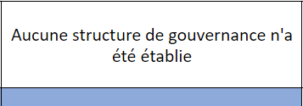
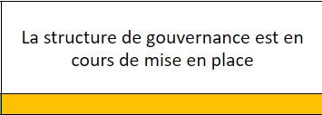
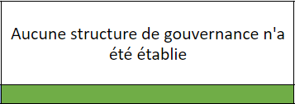
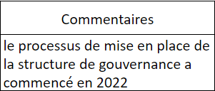
Niveau actuel de géo-activation dans les pays participants
Process de validation et ajustement des informations reportées pour chaque élément dans la feuille de calcul Google:
Consultez avec vos collègues pour identifier si le niveau capturé dans la feuille de calcul correspond à la situation actuelle
Si c’est n’est pas le cas
Si c’est le cas, mettre la cellule correspondante en vert
2.a Mettre la bonne cellule en orange
2.b Ajouter un commentaire justifiant le changement

Slide 6
Niveau actuel de géo-activation dans les pays participants
Résumé du niveau actuel de géo-activations
Préliminaire !

Slide 7
Niveau actuel de géo-activation dans les pays participants
Résumé du niveau actuel de géo-activations
Préliminaire !

